Slide 1
结构体数组
定义结构体数组
struct student
{
int num;
char name[20];
int age;
float score;
char addr[30];
};
struct student stu[3];
struct student
{
int num;
char name[20];
int age;
float score;
char addr[30];
}stu[3];

Slide 2
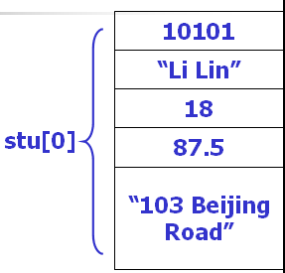
结构体数组
结构体数组的初始化
struct student
{
int num;
char name[20];
int age;
float score;
char addr[30];
}stu[3]={{10101,“LiLin”,18,87.5, “103 Beijing Road”},
{10102,”ZhangFen”,19,99, “130 Shanghai Road”},
{10104,”WangMin”,20,78.5, “1010 Zhongshan Road”}};

Slide 3
结构体数组应用举例
#include <stdio.h>
#include<string.h>
struct person
{
char name[20];
int count;
}leader[3]={"Li",0,"Zhang",0,"Fun",0};
结构体类型的声明以及结构体变量的定义可以在函数之外
leader[3]={{"Li",0},{"Zhang",0},{"Fun",0}};

Slide 4
9.3 结构体数组练习
leader_name代表被选人的姓，在每次循环中，输入一个被选人的姓，把它与3个候选人的姓相比，看它和哪一个候选人的姓相同
void main()
{
int i,j;
char leader_name[20];
for(i=1;i<=10;i++)
{
scanf("%s",leader_name);
for(j=0;j<3;j++)
if(strcmp(leader_name,leader[j].name)==0)
leader[j].count++;
}
printf("\nResult:\n");
for(i=0;i<3;i++)
printf("%5s:%d\n",leader[i].name,leader[i].count);
}
在输入和统计结束后将3人的姓名和得票数输出

Slide 5
指向结构体类型数据的指针
指向结构体变量的指针变量
struct student
{
int num;
char name[20];
char sex;
float score;
};
struct student stu_1;
struct student *p;
p=&stu_1;
定义一个指针变量p，指向一个struct student类型的变量stu_1。p中存放stu_1的首地址。

Slide 6
指向结构体类型数据的指针
指向结构体变量的指针变量
stu_1.num=10101;
strcpy(stu_1.name,"Li Lin");
stu_1.sex='M';
stu_1.score=89.5;
struct student stu_1;
struct student *p;
p=&stu_1;
(*p).num=10101;
strcpy((*p).name,"Li Lin");
(*p).sex='M';
(*p).score=89.5;

Slide 7
指向结构体类型数据的指针
指向结构体变量的指针变量
(*p).num=10101;
strcpy((*p).name,"Li Lin");
(*p).sex='M';
(*p).score=89.5;
struct student stu_1;
struct student *p;
p=&stu_1;
p->num=10101;
strcpy(p->name,"Li Lin");
p->sex='M';
p->score=89.5;

Slide 8
指向结构体类型数据的指针
指向结构体数组的指针变量
struct student
{
int num;
char name[20];
char sex;
float score;
};
struct student stu[3]={{10101,"Li Lin",'M',66},
{10102,"Zhang Fun",'M',86},
{10104,"Wang Min",'F',90}};
struct student *p=stu;
定义一个指针变量p，指向一个struct student类型的数组stu。p中存放stu[0]的首地址。

Slide 9
指向结构体类型数据的指针
指向结构体数组的指针变量
struct student *p;
for(p=stu;p<stu+3;p++)
printf(“%d%s%c%f\n",
p->num,p->name,p->sex,p->score);
printf(“%d%s%c%f\n”,
(*p).num, (*p).name, (*p).sex, (*p).score);
printf(“%d%s%c%f\n",
stu[i].num,stu[i].name,stu[i].sex,stu[i].score);
开始时，p指向stu[0],执行p++后,p指向stu[1],再执行p++后，p指向stu[2]

Slide 10
例 指向结构体变量的指针的应用 #include <string.h> #include <stdio.h> void main() {struct student{long num; char name[20]; char sex; float score;}; struct student stu_1; struct student * p; p=&stu_1; stu_1.num=89101; strcpy(stu_1.name,”LiLin”); stu_1.sex=‘M’; stu_1.score=89.5; printf(″No.:%ld＼nname:%s＼nsex:%c＼nscore:%f＼n″， stu-1.num，stu-1.name，stu-1.sex，stu-1.score); printf(″No.:%ld＼nname:%s＼nsex:%c＼nscore:%f＼n″，(*p).num，(*p).name，(*p).sex，(*p).score); }
运行结果：
Ｎｏ．：89101
name：LiLin
sex：Ｍ
score：89.500000
Ｎｏ．：89101
name：LiLin
sex：Ｍ
score：89.500000
定义指针变量p，指向struct student 类型的数据
ｐ指向的结构体变量中的成员

Slide 11
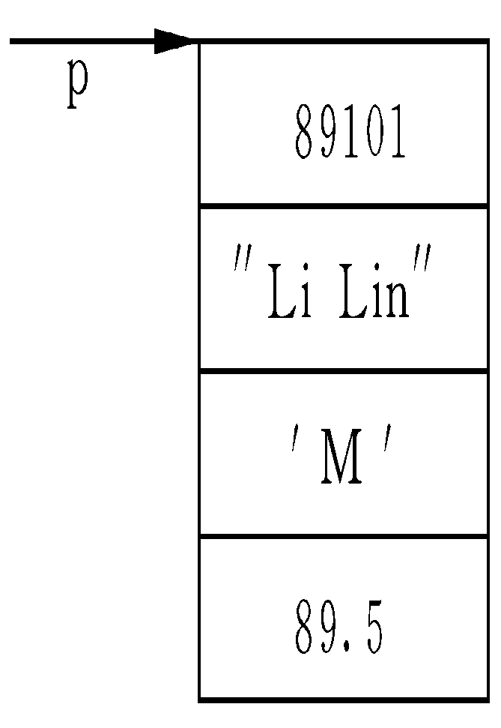
程序分析：
在函数的执行部分将结构体变量stu_1的起始地址赋给指针变量ｐ，也就是使ｐ指向stu_1,然后对stu_1的各成员赋值。第一个printf函数是输出stu_1的各个成员的值。用stu_1.num表示stu_1中的成员num，依此类推。第二个printf函数也是用来输出stu_1各成员的值，但使用的是（*ｐ）.num这样的形式。
图11-7

Slide 12
为了使用方便和直观，C语言允许把(*p).num
改用p->num来代替，它表示p所指向的结构体
变量中的num成员。
以下3种形式等价：
1. 结构体变量．成员名
2.（*ｐ）．成员名
3.ｐ->成员名
其中->称为指向运算符。
指向结构体变量的指针变量，也可以用来指向结构体
数组元素。

Slide 13
请分析以下几种运算：
ｐ->ｎ得到ｐ指向的结构体变量中的成员ｎ的值。
ｐ->ｎ＋＋ 得到ｐ指向的结构体变量中的成员ｎ的值，用完该值后使它加１。
＋＋ｐ->ｎ 得到ｐ指向的结构体变量中的成员ｎ的值加１，然后再使用它。

Slide 14
例 指向结构体数组的指针的应用 #include <stdio.h> struct student {int num;char name[20];char sex;int age;}; struct student stu[3]=｛｛10101，”Li Lin”，’M’，18｝， ｛10102，”Zhang Fun”，’M’，19｝, ｛10104，”WangMing”，’F’，20｝｝; void main() { struct student *p; printf(″ No. Name sex age＼ｎ″）； for(ｐ=stu;ｐ<stu+３;p++) printf(“%5d %20s %2c %4d＼n”,p->num， p->name， p->sex， p->age); }
运行结果：
Ｎｏ． Ｎａｍｅ ｓｅｘ ａｇｅ
１０１０１ LiLin Ｍ 18
１０１０２ Zhang Fun Ｍ 19
１０１０４ WangMing Ｆ 20

Slide 15
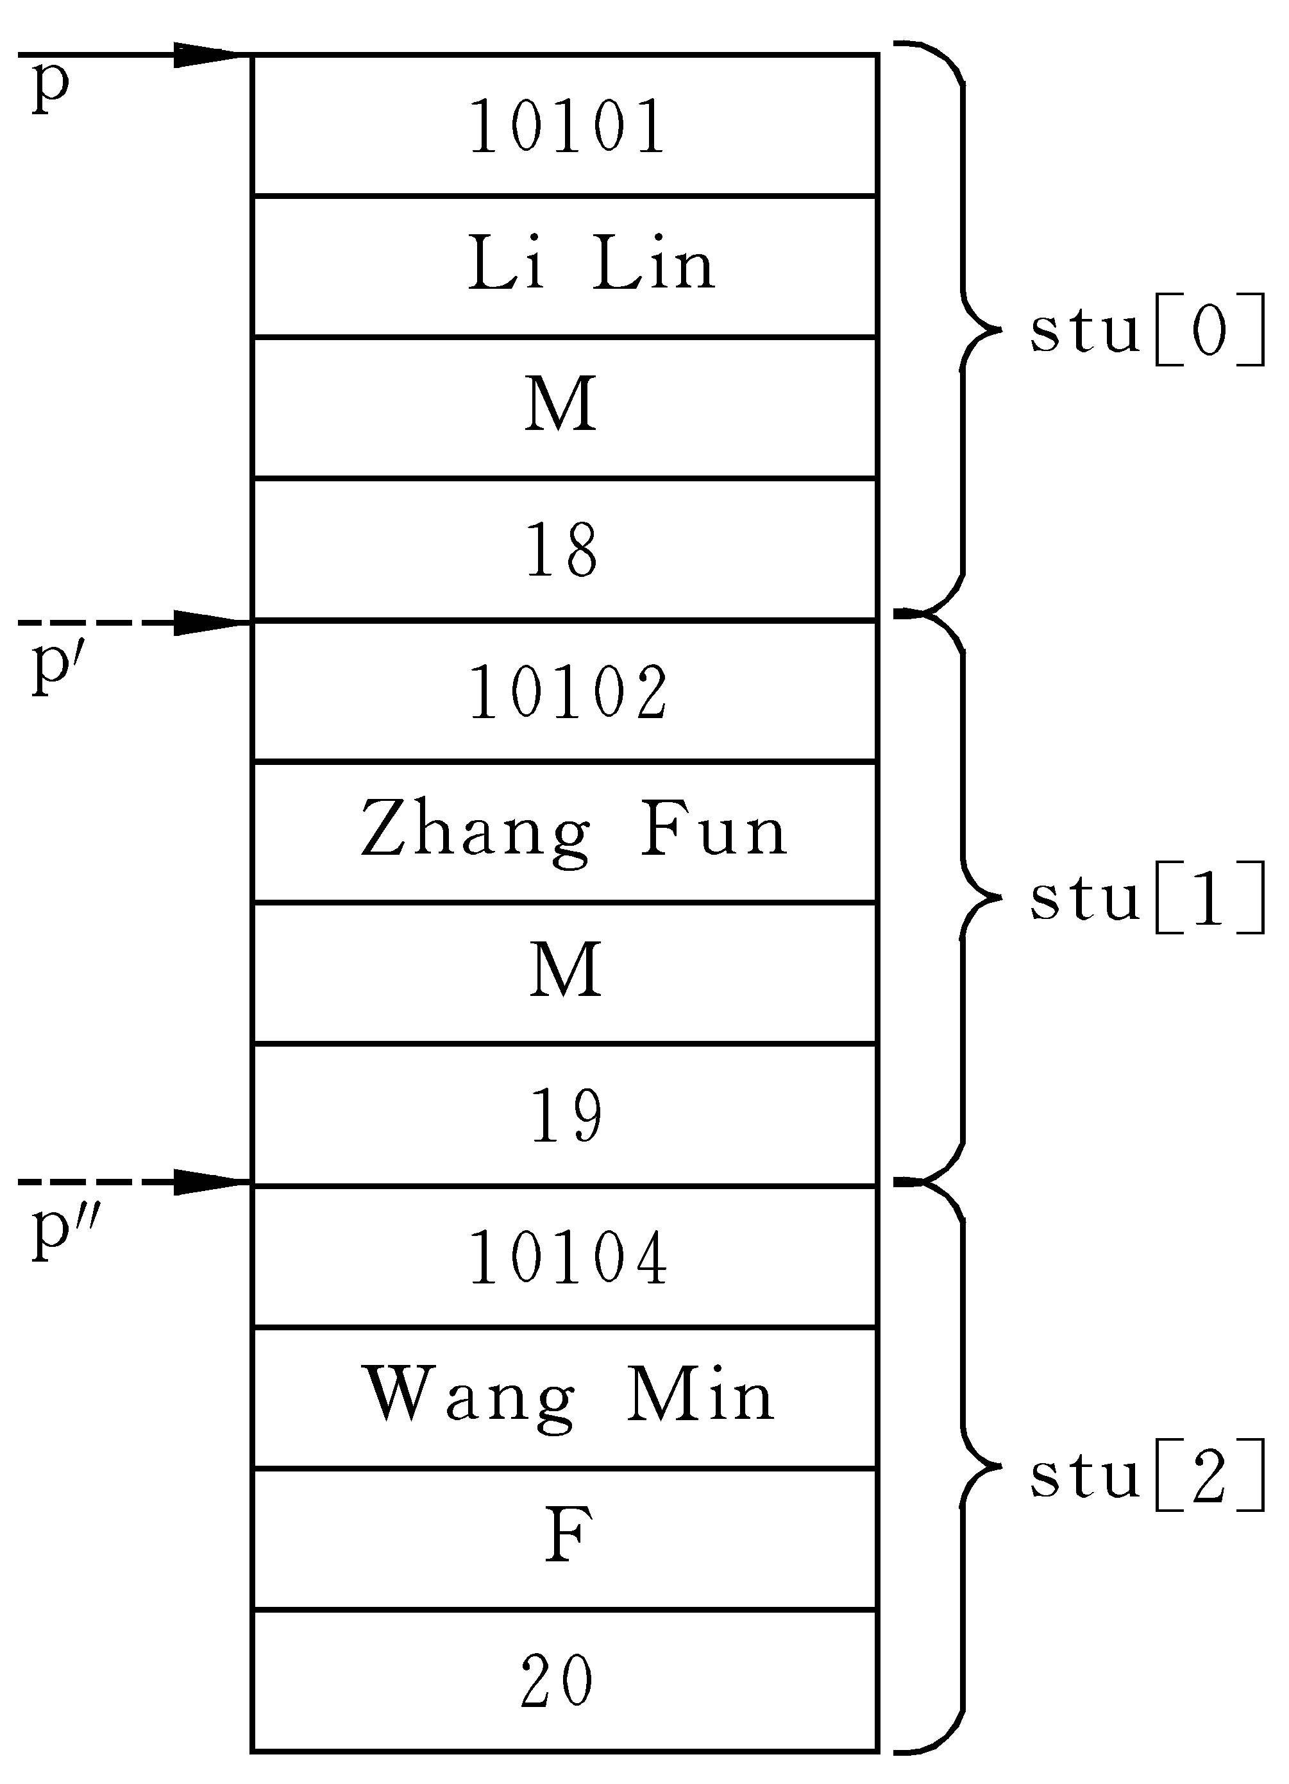
图11-8
注意：
(1) 如果ｐ的初值为stu，即指向第一个元素，则ｐ加１后p就指向下一个元素。例如:
(++p)->num 先使ｐ自加１，然后得到它指向的元素中的num成员值（即10102）。
(p++)->num 先得到ｐ->num的值（即10101），然后使ｐ自加１，指向stu[1]。
请注意以上二者的不同。

Slide 16
注意：
(2) 程序已定义了ｐ是一个指向struct student类型数据的指针变量，它用来指向一个struct student类型的数据,不应用来指向stu数组元素中的某一成员。
例如: p=stu[1].name;
如果要将某一成员的地址赋给p，可以用强制类型转换，先将成员的地址转换成p的类型。
例如：
p=（struct student*）stu[0].name；
❒

Slide 17
用结构体变量和指向结构体的指针作函数参数
将一个结构体变量的值传递给另一个函数，有3个方法:
（1）用结构体变量的成员作参数。
例如，用stu[1].num或stu[2].name作函数实参，
将实参值传给形参。其用法和用普通变量作实参是一样
的，属于“值传递”方式。应当注意实参与形参的类型保
持一致。

Slide 18
将一个结构体变量的值传递给另一个函数，有3个方法:
（2）用结构体变量作实参。
用结构体变量作实参时，采取的也是“值传递”方
式，将结构体变量所占的内存单元的内容全部顺序传递
给形参，形参也必须是同类型的结构体变量。这种传递
方式在空间和时间上开销较大，因此一般较少采用这种
方法。
（3）用指向结构体变量（或数组）的指针作实参，将
结构体变量（或数组）的地址传给形参。

Slide 19
例 有N个结构体变量stu，内含学生学号、姓名和3门课程的成绩，要求输出平均成绩最高的学生的信息（包括学号、姓名、3门课程成绩和平均成绩）。
解题思路：
按照功能函数化的思想，分别用3个函数来实现不同的功能：
（1）用input函数来输入数据和求各学生平均成绩。
（2）用max函数来找平均成绩最高的学生。
（3）用print函数来输出成绩最高学生的信息。
在主函数中先后调用这3个函数，用指向结构体变量的指针作实参，最后得到结果。

Slide 20
#include <stdio.h> #define N 3 //学生数为3
struct student //声明结构体类型 struct student { int num； //学号
char name[20]; // 姓名
float score[3]; // 3门课成绩
float aver； }; // 平均成绩 void main()
{void input(struct student stu[ ]); //函数声明
struct student max(struct student stu[ ]);
void print(struct student stu);
struct student stu[N], *p=stu; //定义结构体变量和指针
input(p); //调用input函数
print(max(p)); //调用print函数，以max函数的返回值为实参
}

Slide 21
void input(struct student stu[])
{ int i;
printf(“请输入各学生的信息：学号、姓名、三门课成绩：\n”);
for(i=0;i<N;i++)
{scanf(“%d %s %f %f %f”, &stu[i].num,stu[i].name,
&stu[i].score[0],&stu[i].score[1],&stu[i].score[2]);
stu[i].aver=
(stu[i].score[0]+ stu[i].score[1],stu[i].score[2])/3.0;
//求各人平均成绩
}
}

Slide 22
struct student max(struct student stu[])
{ int i, m=0;
for(i=0;i<N;i++)
if(stu[i].aver>stu[m].aver) m=i;
//找出平均成绩最高的学生在数组中的序号
return stu[m]; //返回包含该生信息的结构体元素
}
void print(struct student stud)
{ printf(“\n 成绩最高的学生是：\n”);
printf(“学号:%d\n 姓名:%s\n
三门课成绩:%5.1f,%5.1f,%5.1f\n平均成绩:%6.2f\n”,
stud.num,stud.name,stud.score[0],stud.score[1],
stud.score[2],stud.aver);
}

Slide 23
运行结果：
请输入各学生的信息：学号、姓名、三门课成绩：
10101 Li 78 89 98
10103 Wang 98.5 87 69
10106 Fun 88 76.5 89
成绩最高的学生是：
学号：10101
姓名： Li
三门课成绩：78.0 89.0 98.0
平均成绩： 88.33

Slide 24
练习题
1.设有如下定义：
struct sk
{ int a;
float b;
}data;
int *p;
若要使p指向data中的a域，正确的赋值语句是( )
A) p=&a B) p=data.a
C) p=&data.a D) *p=data.a
C

Slide 25
练习题
2. 以下程序的输出结果是( )
struct abc
{ int a, b, c; } ;
main()
{ struct abc s[2]={{2,3},{4,5,6}} ;
int t;
t=s[0].a+s[1].b ;
printf( “%d \n” , t ) ; }
A) 5 B)6 C)7 D)8
C

Slide 26
练习题
3.若定义如下结构，则能打印出字母M的语句是（ ）
struct person
{char name[9];
int age;};
struct person class[10]={"Wujun",20, "Liudan",23, "Maling",21, "zhangming",22};
A) printf("%c\n",class[3].name);
B) printf("%c\n",class[2].name[0]);
C) printf("%c\n",class[2].name[1]);
D) printf("%c\n",class[3].name[1]);
B

